Slide 1
Transfer Stylu
Studenckie Koło Naukowe Data Science

Slide 2
Opis prezentacji
Czym jest transfer stylu 🤔
Sieć neuronowa ? 😮
Konwolucje i pooling - sieci dla obrazów 😮
Błąd zawartości i błąd stylu 🤔
Wynik przetwarzania stylu 😮
Czym jest deep-fake ? Hmm … 🤔

Slide 3

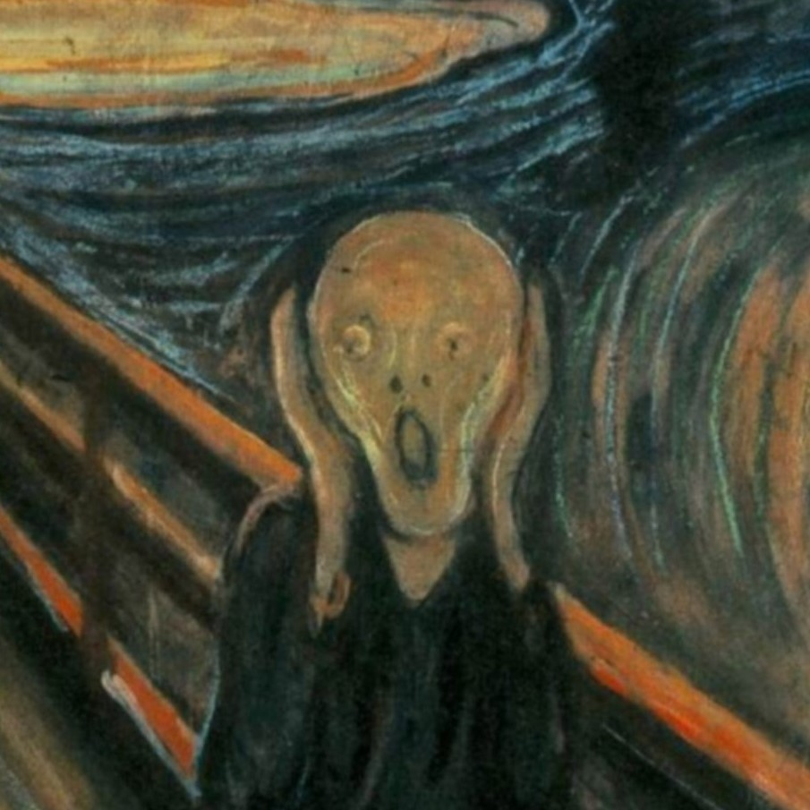
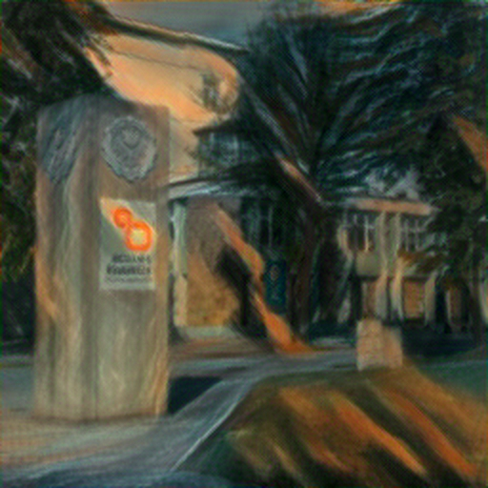
Czym jest transfer stylu?
Celem transferu stylu jest naniesienie na pewien obraz źródłowy charakterystycznych cech pochodzących z tzw. obrazu odniesienia. Na skutek operacji tej powstaje nowa reprezentacja - łącząca w sobie cechy obu źródeł i sprawiająca wrażenie, że pochodzą one z tego samego miejsca i czasu lub są tego samego autora.
Obraz źródłowy
Obraz odniesienia
Rezultat transferu stylu

Slide 4
Transfer stylu w ramach Nocy Naukowców 2022
Do transferu stylu skorzystaliśmy z “NEURAL TRANSFER USING PYTORCH”. Czyli w praktyce, skorzystaliśmy z sieci neuronowej, dla której staraliśmy się zminimalizować błąd różnicy w zawartości i różnicy w stylach pomiędzy dwoma obrazkami.

Slide 5
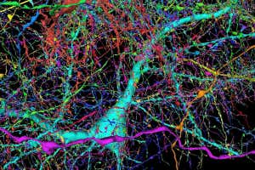
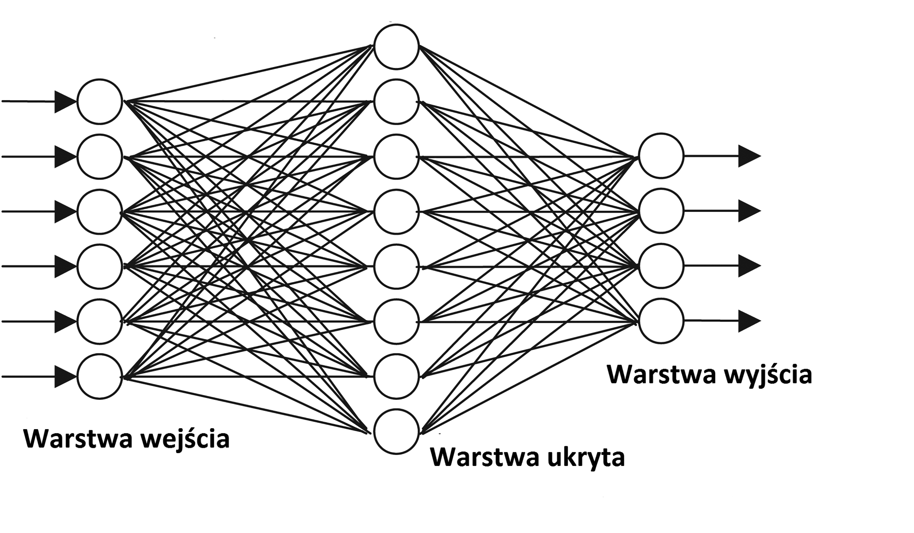
Sieć neuronowa
Sieci neuronowe odzwierciedlają zachowanie ludzkiego mózgu, umożliwiając programom komputerowym rozpoznawanie wzorców i rozwiązywanie typowych problemów w dziedzinach sztucznej inteligencji, uczenia maszynowego i głębokiego uczenia. [1]
„W praktyce jest to pewna wysoce uproszczona, cyfrowa wersja ludzkiego mózgu, która stara się go zamodelować w sposób zrozumiały dla współczesnych komputerów. Sieci neuronowe starają się odzwierciedlić zachowanie ludzkiego mózgu, czasami nawet przewyższając jego możliwości (np. rozpoznawanie twarzy)"
Fragment mózgu człowieka

Slide 6
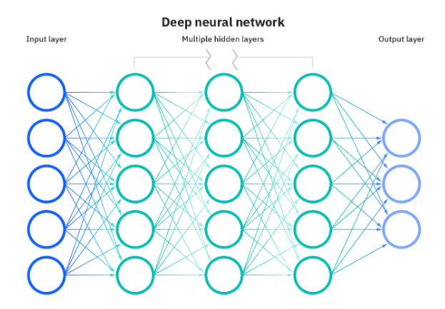
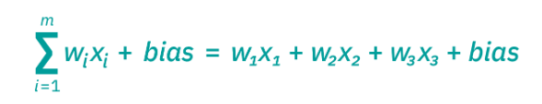
Architektura głębokiej sieci neuronowej
Sieci neuronowe składają się z wielu warstw: warstwy wejściowej, wielu ukrytych warstw oraz warstwy wynikowej.
Każdy neuron wykonuje mnożenie wektorowe wartości podanych na wejściu neuronu przez wagi przypisane poszczególnym wartościom.
Dodatkowo, na wyjściu neuronu wykonywana jest jedna z funkcji “aktywacyjnych”.
* https://www.ibm.com/pl-pl/cloud/learn/neural-networks [1]

Slide 7
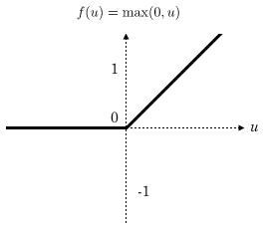
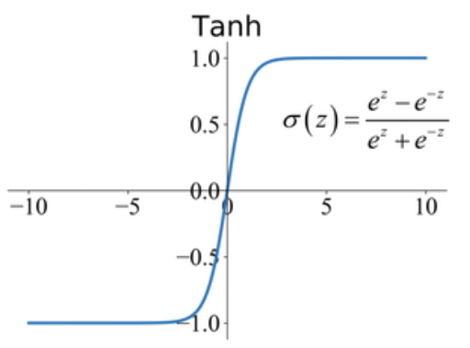
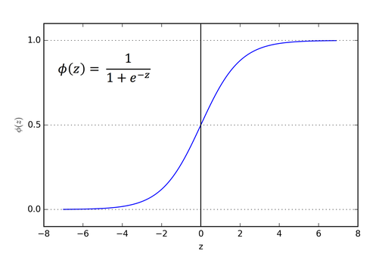
Przykłady funkcji aktywacyjnych
Najbardziej popularne funkcje aktywacyjne:
ReLU
Tanh
Sigmoid

Slide 8
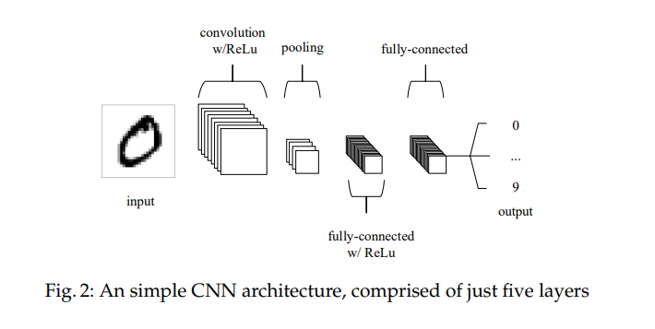
Konwolucje w sieci neuronowej
Warstwy przykładowej konwolucyjnej sieci neuronowej:
Warstwa wejściowa
Warstwa konwolucyjna
Warstwa poolingu
W pełni połączone warstwy [2]
* https://arxiv.org/pdf/1511.08458.pdf [2]

Slide 9
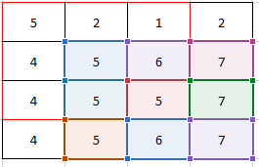
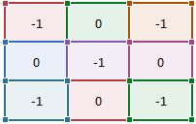
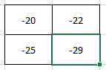
Warstwa konwolucyjna
Wynik
Kernel
Macierz wejściowa
Zaczynając od lewego górnego rogu, wybieramy kwadrat o rozmiarze n x n, gdzie n oznacza rozmiar kernela. Dla wyznaczonego fragmentu, dokonujemy mnożenia z kernelem, co można potraktować jako podsumowanie fragmentu macierzy.
*kernel - macierz n x n wag, które są optymalizowane podczas treningu
5 * (-1) + 6 * 0 + 7 * (-1) + 5 * 0 + 5 * (-1) + 7 * 0 + 5 * (-1) + 6 * 0 + 7 * (-1) = - 29
Notes:
https://towardsdatascience.com/a-comprehensive-guide-to-convolutional-neural-networks-the-eli5-way-3bd2b1164a53

Slide 10
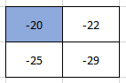
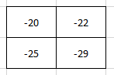
Warstwa poolingu
“Celem poolingu jest stopniowe redukowanie rozmiarów danych i dalsza redukcja liczby parametrów i złożoności obliczeniowej modelu.” [2]
Najpopularniejsze metody poolingu to max pooling oraz average pooling.
Max pooling:
Average pooling:
*Wybieramy element o maksymalnej wartości
Wyliczamy średnią wartość: (- 20 - 22 - 25 - 29) / 4 = - 24

Slide 11
Podstawowe zasady działania
Definiujemy dwie odległości (wartość liczbową, która informuje jak dwa parametry bardzo się różnią)
D_{C} - różnica w zawartości pomiędzy dwoma obrazkami
D_{S} - różnica w stylach pomiędzy dwoma obrazkami
Następnie tworzymy trzecie zdjęcie (zdjęcie/obrazek wejściowy) i przekształcamy je, aby minimalizować D_{C} oraz D_{S} jednocześnie.

Slide 12
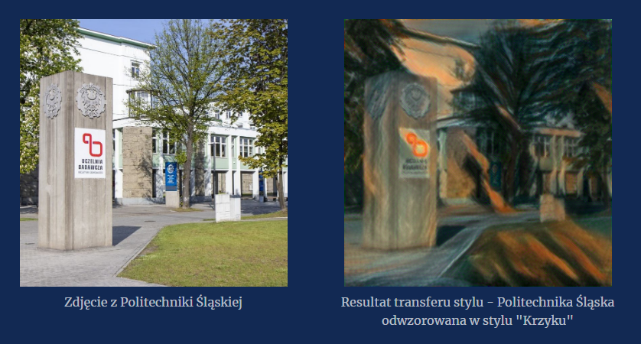
D_{C} - różnica w zawartości (content loss)
“Rekonstrukcja obrazu w przypadku wyższych warstw sieci neuronowych pozwala na zachowanie cech zawartości, gdzie w przypadku niższych warstw dokładnej zawartości obrazu.” [2]
Po przejściu przez warstwy konwolucji i poolingu, możemy zdefiniować funkcję straty, porównując różnicę pomiędzy wartościami ze zdjęcia wejściowego, a zdjęciem wynikowym.

Slide 13
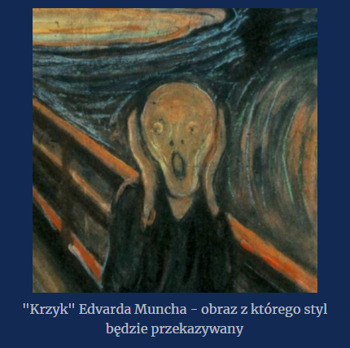
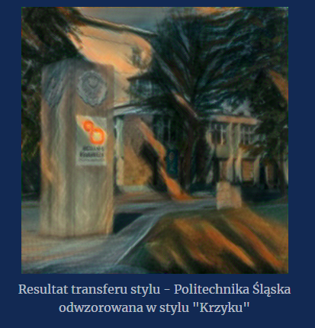
D_{S} - różnica w stylach (style loss)
W przypadku porównywania stylu, istotne dla nas jest zdefiniowanie dodatkowych właściwości, które pozwolą nam na zmierzenie różnicy między stylem obrazka docelowego i obrazka ze zdefiniowanym stylem.
Do tego posłużymy się tzw. “Gram matrix”. Wymnożenie macierzy z poprzedniego kroku z transponowaną zawartością macierzy, co pozwala nam na zdefiniowanie funkcji straty w kryterium stylu stylu.

Slide 14

Trening sieci neuronowej
Sieć neuronowa szkolona jest w zadaniu minimalizacji błędu straty zawartości oraz stylu.

Slide 15
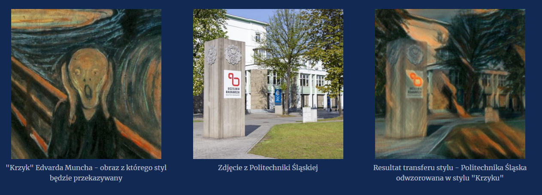
Otrzymujemy rezultat

Slide 16
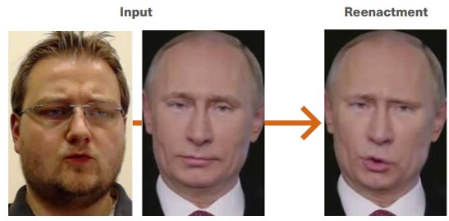
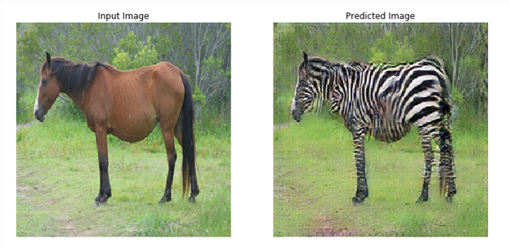
Deep-fake oraz fake news
Samo słowo deepfake pochodzi od dwóch angielskich zwrotów: deep learning (głębokie uczenie) oraz fake (fałsz, podróbka). I już to dobrze tłumaczy, czym jest deepfake – obróbką dźwięku i obrazu, która ma na celu utworzenie fałszywych obrazów i dźwięków przy użyciu technik z zakresu sztucznej inteligencji. [3]

Slide 17
Literatura i zasoby
[1] https://www.ibm.com/pl-pl/cloud/learn/neural-networks
[2] https://arxiv.org/pdf/1511.08458.pdf
[3] https://mitsmr.pl/b/co-to-jest-deepfake/PqAu1X2m1#:~:text=Samo%20s%C5%82owo%20deepfake%20pochodzi%20od,technik%20z%20zakresu%20sztucznej%20inteligencji.

Slide 18

HTTPS://DATASCIENCE.VOYAGER.PL

